Slide 1
AMELIA WIDYASTUTI
EGA PUSPITRIANI
ERLIN AGUSTINA
NUR AMELIA

Slide 2
ZAMAN NARA (710-796)
Setelah pemerintahan di bawah Taihō Ritsuryō berjalan dengan sempurna dan untuk mencari semangat baru, maka Ratu Ganmei (Kenmei) memindahkan ibukota dari Asuka ke Nara pada tahun 710. Nara pun dikenal dengan nama heijōkyo.
Tata kota Nara meniru model ibu kota Dinasti Tang di Cina. Kota-kota dibagi menjadi jalan-jalan besar, kantor pemerintahan, perumahan bangsawan, dan kuil-kuil Budha.
Ciri yang menonjol pada zaman Nara adalah perkembangan agama Budha yang sangat pesat. Agama Budha dijadikan alat oleh pemerintah untuk menjaga keamanan negara. Agama ini diperlukan sebagai kemakmuran rakyat.

Slide 3
Sistem Pemerintahan
Untuk melaksanakan pemerintah pusat yang baik, maka hubungan antara pusat dengan daerah dikembangkan dengan baik pula.
Cara yang dilakukan :
membuka jalan-jalan yang cukup lebar dan hanya boleh dilalui oleh para pejabat pemerintah.
Hal ini bisa terjadi karena alasan keamanan, beberapa kepala klan di daerah tidak sepenuhnya mendukung pemerintahan pusat.

Slide 4
Bidang ekonomi
Pertanian dan pertambangan yang dikembangkan dengan baik.
Bidang pertanian:
Dengan diperkenalkannya cara mengolah tanah dengan menggunakan sapi atau kuda byang meniru dari Dinasti Tang.
Bidang Pertambangan :
Dengan adanya perkembangan di bidang pertambangan, akirnya menimbulkan inspirasi rakyat Jepang untuk membuat uang logam dari emas, perak, dan tembaga yang pertama. Wadō dan Kaihō adalah mata uang pertama yang di buat di Jepang pada zaman ini.

Slide 5
Pada zaman Nara diwarnai kepincangan-kepincangan politik, sosial dan ekonomi.
Permasalahannya :
Sistem Ritsuryō yang berdasarkan kunfusianisme, banyak yang bertentangan dengan ajaran agama Budha.
Perhatian kaisar yang lebih memusatkan kepada pembangunan secara besar-beasaran kuil-kuil Budha, telah menguras keuangan negara dan tenaga kerja bakti seluruh rakyat.
Banyak petani di desa-desa yang hidup menderita.
Banyak petani yang meninggalkan tanahnya karena sudah tidak produktif.

Slide 6
Untuk mengatasi masalah tersebut, pemerintah melaksanakan beberapa kebijaksanaan.
Diantaranya :
Memberikan hak kepada para bangsawan untuk membuka lahan pertanian baru yang boleh dimiliki selama-lamanya.
Hak mempekerjakan para gelangdangan di tanah-tanah yang baru di buka. Tanah baru itu dinamakan shōen.
Peraturan ini dikenal dengan nama Konden Einen Shizaihō dan ditetapkan pada tahun 740.

Slide 7
Dengan ditetapkannya peraturan baru ini menimbulkan dampak negatif.
Dampak terparah dari sistem pemilikan tanah baru ini adalah sistem pemerintahan hukum Taihō Ritsuryō menjadi semakin luntur.
Hal tersebut terjadi karena pemilikan tanah pribadi, khususnya oleh bangsawan mengakibatkan pengaruh politik mereka di daerah semakin besar.
Kondisi demikian bertentangan dengan isi Taihō Ritsuryō yang menghendaki kekuasaan pilitik terpusat di tangan kaisar. Kondisi inilah yang mengakibatkan semakin lemahnya kekuasaan pemerintah pusat dan mulai munculnya golongan bangsawan yang berpengaruh, baik di pusat maupun di daerah.

Slide 8
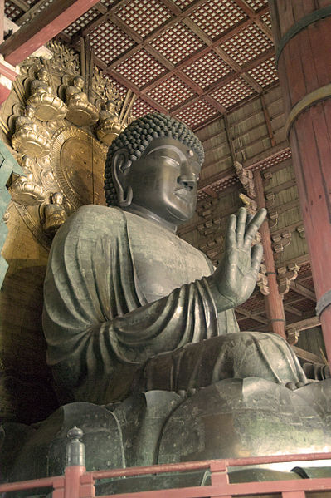
Peninggalan Sejarah
Kuil Tōdaiji
Patung Daibutsu

Slide 9
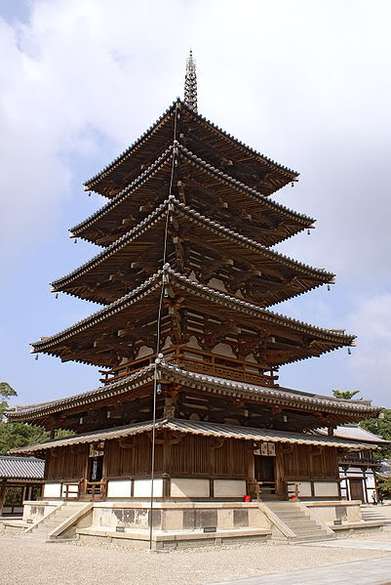
Stupa bertingkat lima di kuil Horyūji

